Slide 1
DOUTOR C.
Roberta Calabre
Guilherme Cândido
Roberta Francesca
Joana Poppe

Slide 2
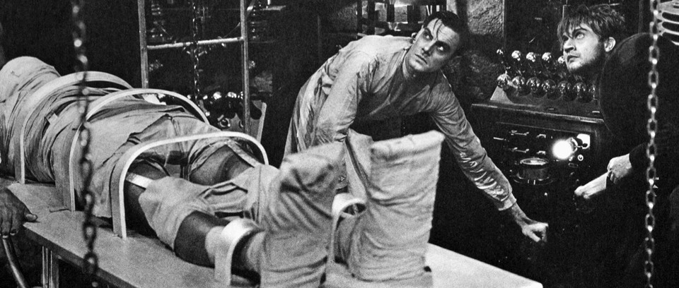
DOUTOR C.
Escrito por Roberta Calabre

Slide 3

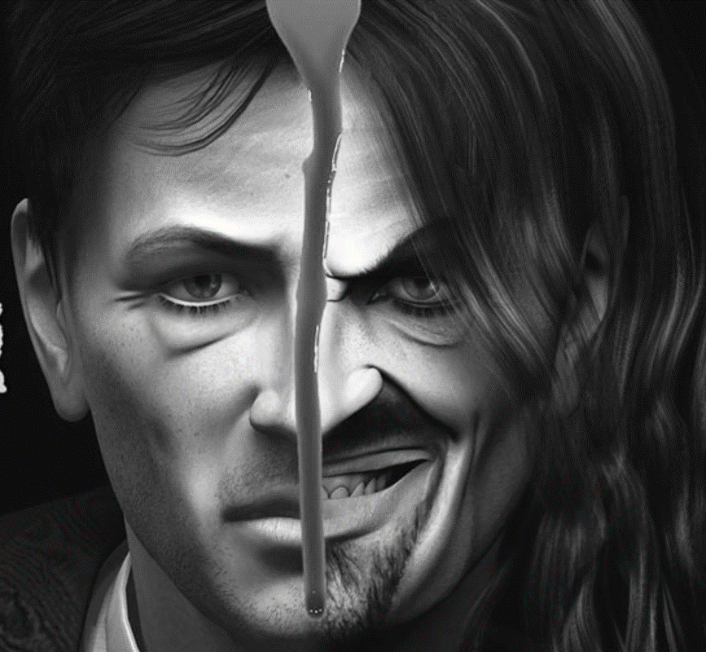
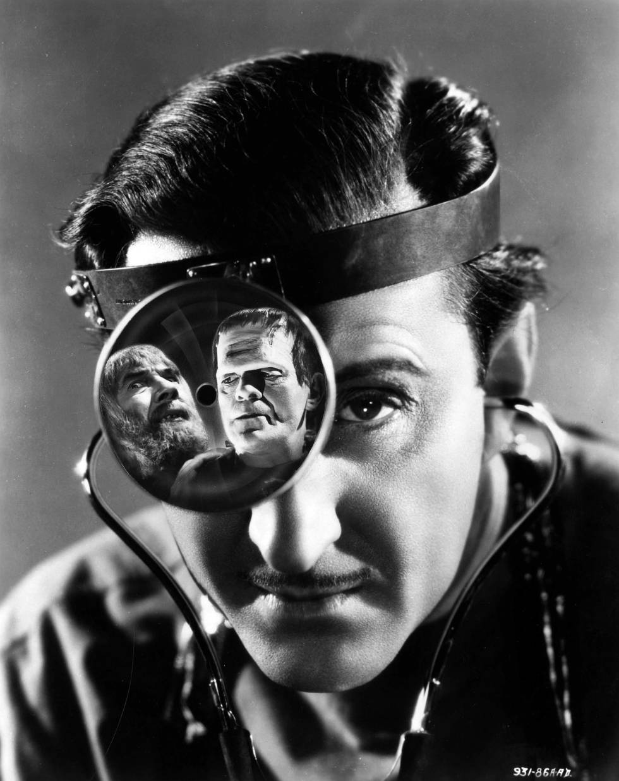
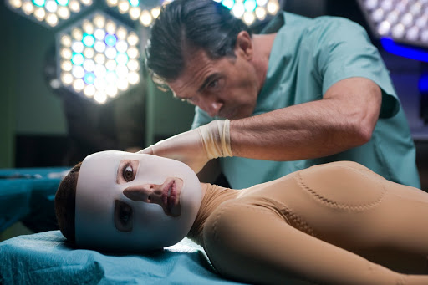
DOUTOR C.

Slide 4
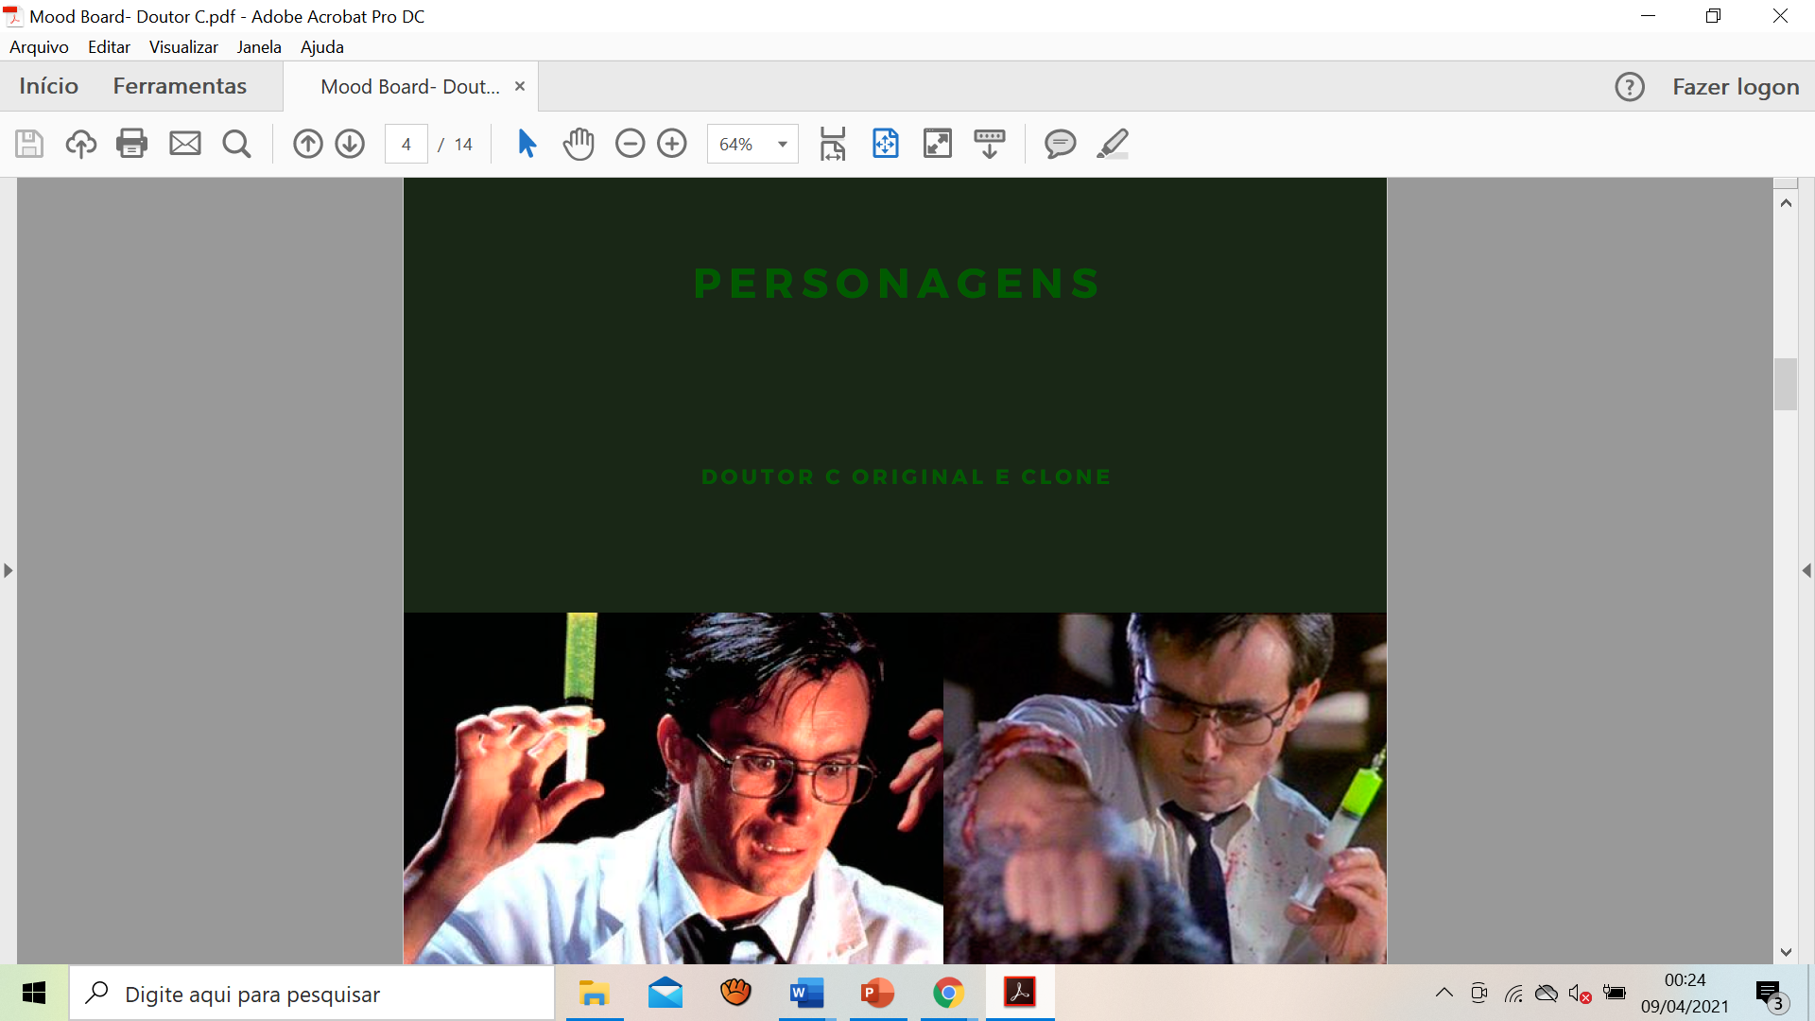
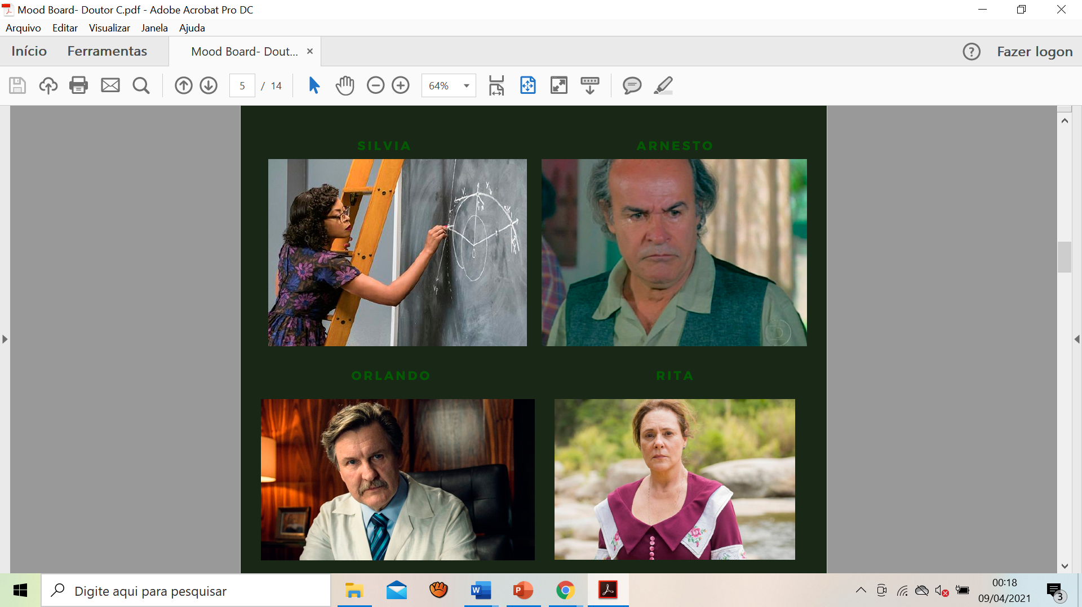

DOUTOR C.

Slide 5

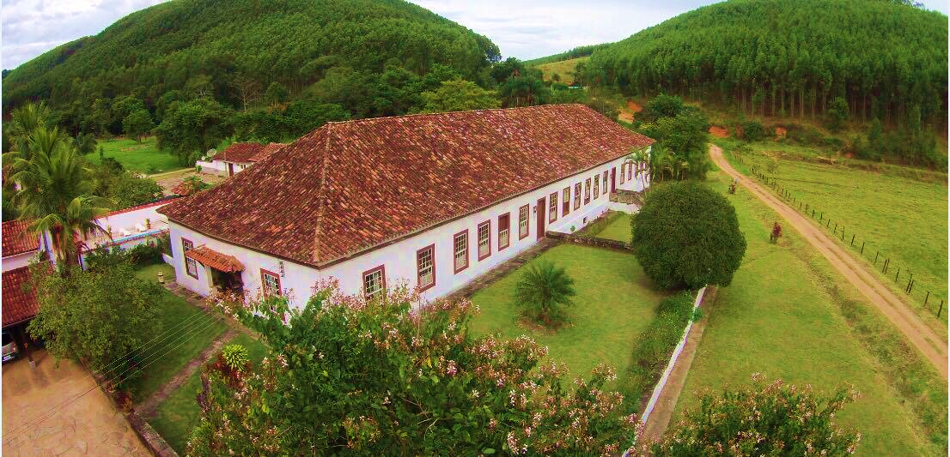
DOUTOR C.

Slide 6
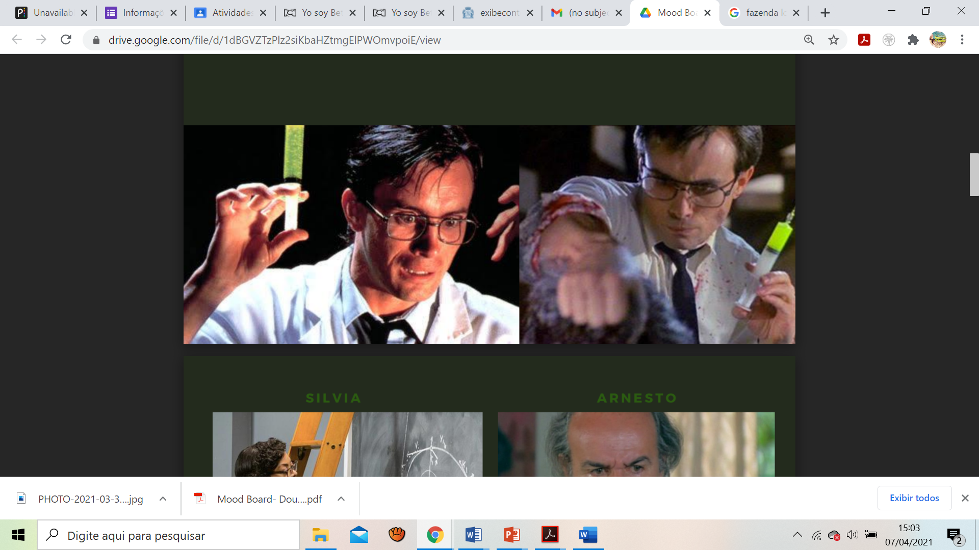

Trama A
DOUTOR C.
Geneticista afastado do trabalho por problemas psicológicos sofre uma decepção amorosa com sua assistente e decide cloná-la para viver seu desejado romance. O que ninguém sabe é que ele também é um clone, criado pelo verdadeiro geneticista.
Doutor c clona SÍLVIA, sua assistente, e tenta conquistá-la para viver sua paixão não-correspondida.
Trama B
Sílvia vira alvo de investigação na universidade E LUTA PARA PROVAR SUA INOCÊNCIA.
Trama C
Arnesto lida com as várias mortes de sua esposa ENQUANTO DOUTOR C TESTA OS LIMITES DE SUA LEALDADE.
Trama D
Orlando Franco rouba materiais genéticos do laboratório para vender ilegalmente e tenta enquadrar Doutor C e Sílvia pelos seus crimes.

Slide 7
DOUTOR C.
FORMATO: 8 EPISÓDIOS DE 45 MINUTOS
PREVISÃO: 2 TEMPORADAS
GÊNERO: SCI-FI / THRILLER
PÚBLICO-ALVO: JOVEM E ADULTO
CUSTO TOTAL DE PRODUÇÃO: R$ 9161,200
DURAÇÃO DO PROJETO: 11 meses

